Slide 1


一、带余除法
二、整除性
第一章 多项式 §3 整除的概念

Slide 2









一、带余除法
定理
对
一定存在
使
成立，其中
或
并且这样的
是唯一决定的．
称 为 除 的商， 为 除
的余式.
第一章 多项式 §3 整除的概念

Slide 3










证：
先证存在性．
则令
结论成立．
① 若
② 若
设
的次数分别为
当 时，
显然取
即有
结论成立．
下面讨论 的情形，
对
作数学归纳法．
次数为０时结论显然成立．
假设对次数小于n的 ，
结论已成立．
第一章 多项式 §3 整除的概念

Slide 4
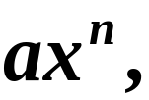
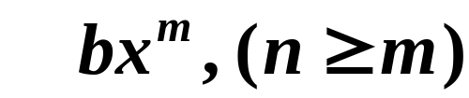
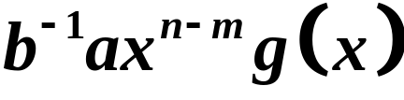
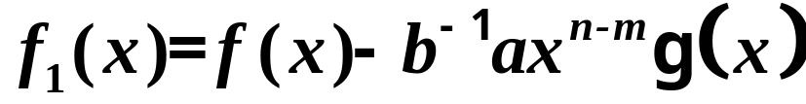
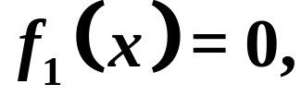

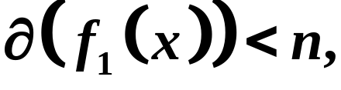

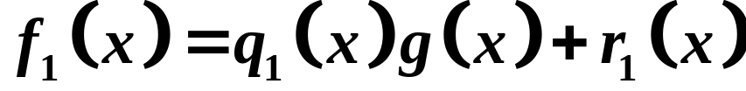
现在来看次数为n的情形．
设 的首项为
的首项为
则 与 首项相同，
因而，多项式
的次数小于n或 f₁为0．
若
令
即可．
若
由归纳假设，存在
使得
第一章 多项式 §3 整除的概念

Slide 5
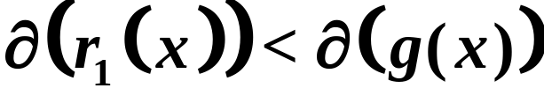



其中
或者
于是
即有
使
成立．
由归纳法原理，对
的存在性得证．
第一章 多项式 §3 整除的概念

Slide 6
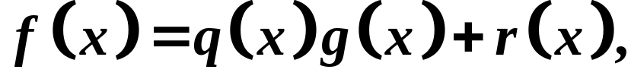
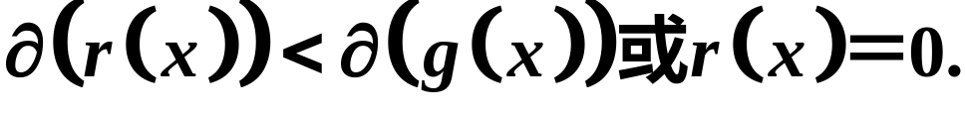
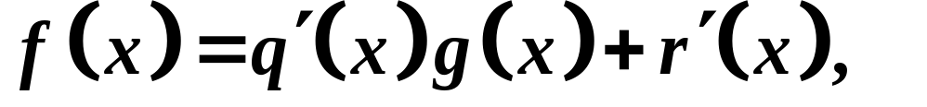
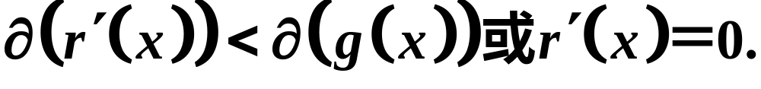
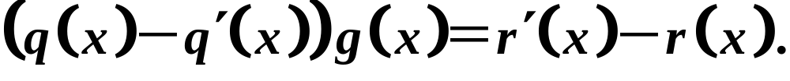
再证唯一性．
若同时有
其中
和
其中
则
即
第一章 多项式 §3 整除的概念

Slide 7
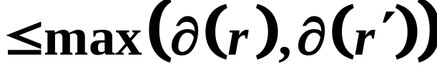
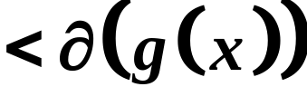
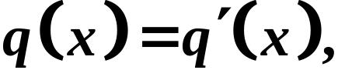
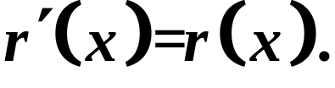
但
矛盾．
所以
从而
唯一性得证．
第一章 多项式 §3 整除的概念

Slide 8
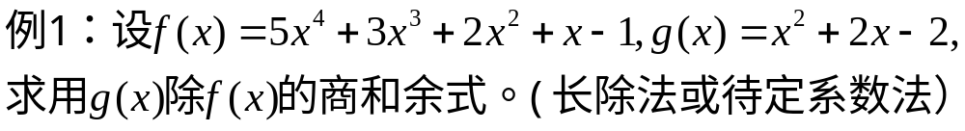
第一章 多项式 §3 整除的概念

Slide 9


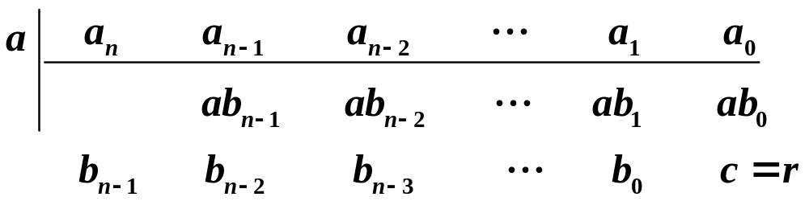


综合除法
附：
设
则 除
的商式
和余式
可按下列计算格式求得：
其中，
第一章 多项式 §3 整除的概念
Notes:
所以，

Slide 10
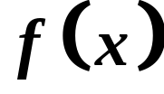
说明：
综合除法一般用于
① 求一次多项式
去除
的商式及余式．
② 把
表成
的方幂和，即表成
的形式．
第一章 多项式 §3 整除的概念

Slide 11


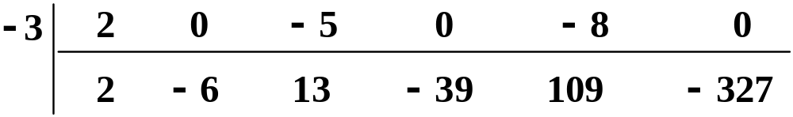

例2．求 除 的商式和余式
解: 由
有
其中
第一章 多项式 §3 整除的概念

Slide 12
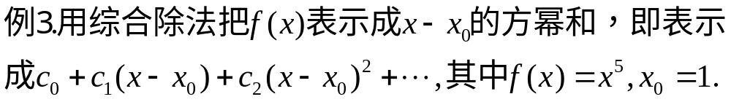
第一章 多项式 §3 整除的概念

Slide 13







二、整除性
1．定义
设
若存在
使
则称
整除
记作
①
时， 称
为
的因式，
为
的倍式．
②
不能整除
时记作：
第一章 多项式 §3 整除的概念

Slide 14


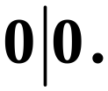
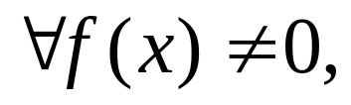


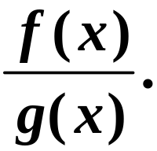
③ 允许
，此时有
零多项式整除零多项式，有意义．
即
④ 当
时， 如果
则 除
所得的商可表成
2．整除的判定
定理1
第一章 多项式 §3 整除的概念

Slide 15






3．整除的性质
1) 对
有
对
有
即，任一多项式整除它自身；
零多项式能被任一多项式整除；
零次多项式整除任一多项式．
2) 若 ，则
时， 与 有相同的因式和倍式．
第一章 多项式 §3 整除的概念

Slide 16


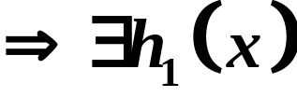
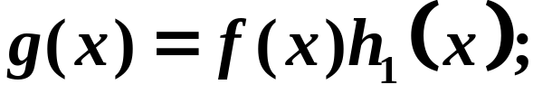

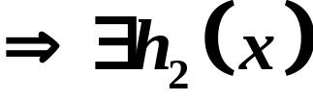
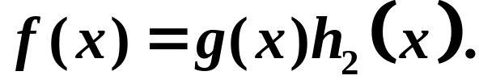
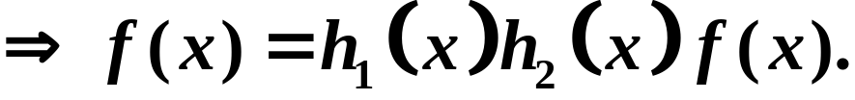


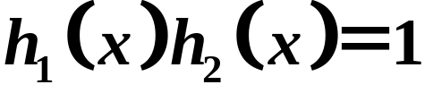
3) 若
则
证：
使得
使得
若
则
若
则
第一章 多项式 §3 整除的概念

Slide 17
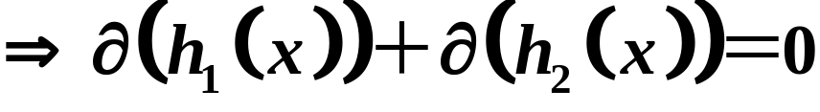
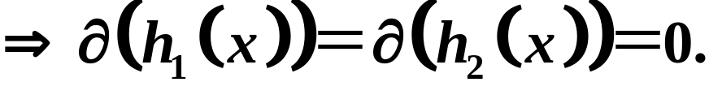
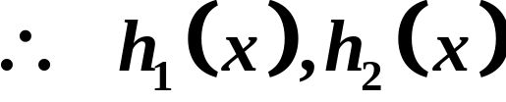

皆为非空常数．
故有
成立．
4) 若
（整除关系的传递性）
第一章 多项式 §3 整除的概念

Slide 18



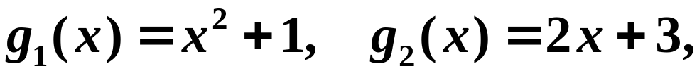
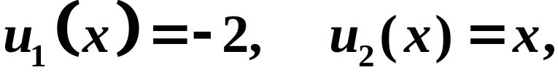
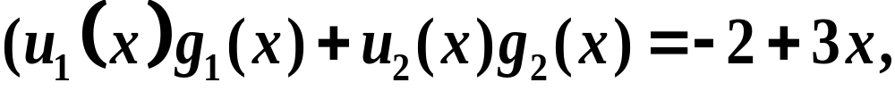

5) 若
则对
有
注：反之不然．如
但
第一章 多项式 §3 整除的概念

Slide 19
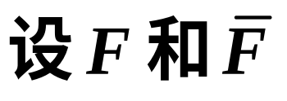

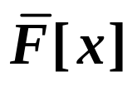

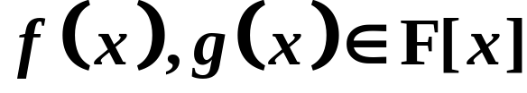
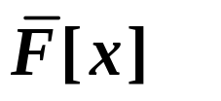
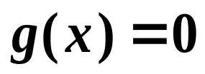



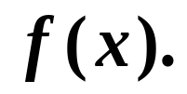
6) 整除关系不因系数域的扩大而改变．
是两个数域 , 并且
, 那么多项式环
含有多项式环F [x]．因此Ｆ上的一个多项式
也是
上的一个多项式．
, 则如果在F [x]里
不能整除
那么在
里
也不能整除
事实上，若
，那么由于在F [x]里
不能整除
不能等于0．因此在
里
显然仍不能整除
第一章 多项式 §3 整除的概念

Slide 20


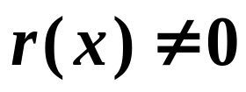
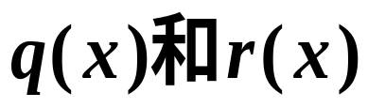





假定
，那么在Ｆ[x]里，以下等式成立：
并且
．但是F [x]的多项式
都是
的多项式，因而在
里，这一等式仍然成立．
于是由
的唯一性得出，在
里
也不能整除
例3．求实数 满足什么条件时多项式
整除多项式
第一章 多项式 §3 整除的概念

Slide 21
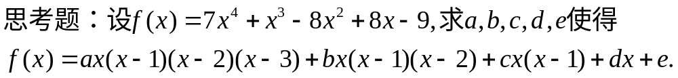
第一章 多项式 §3 整除的概念

